Slide 1





Slide 2
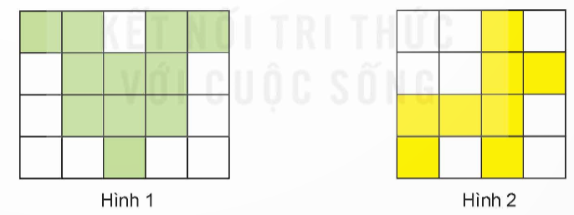


1
a) Viết rồi đọc phân số chỉ phần đã tô màu của mỗi hình dưới đây.
$$\frac{11}{20}$$
$$\frac{8}{16}$$

Slide 3
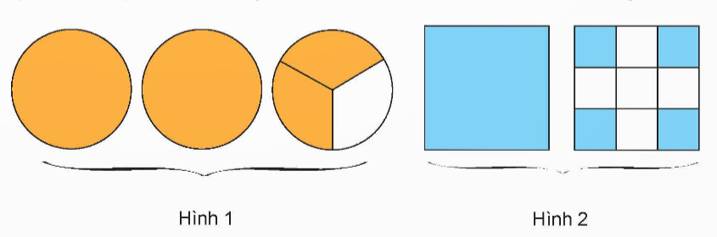


1
b) Viết rồi đọc hỗn số chỉ phần đã tô màu của mỗi hình dưới đây.
$$2\frac{2}{3}$$
$$1\frac{4}{9}$$

Slide 4
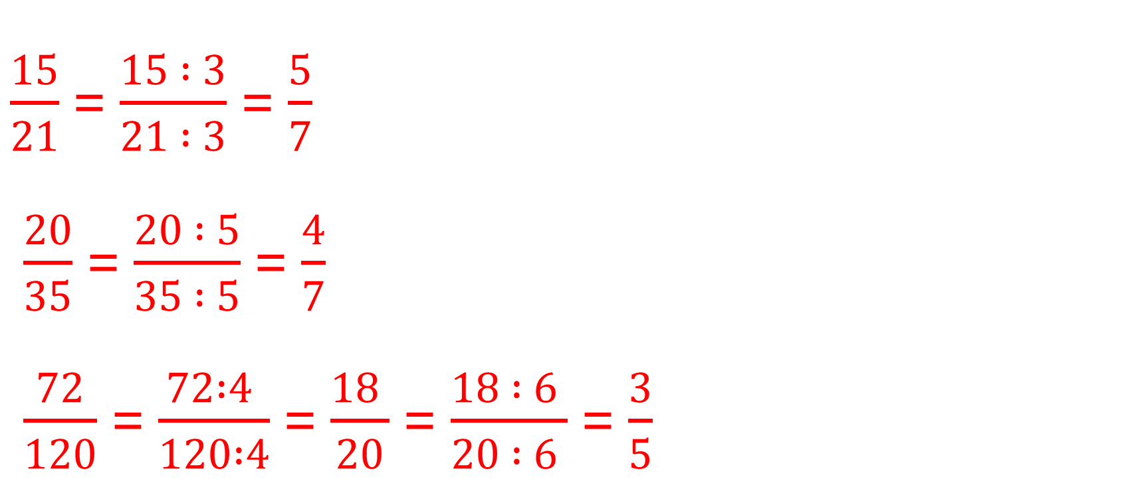
2
Rút gọn phân số: $\frac{15}{21}$; $\frac{20}{35}$; $\frac{72}{120}$
$\frac{15}{21}$ = $\frac{15 : 3}{21 : 3}$ = $\frac{5}{7}$
$\frac{20}{35}$ = $\frac{20 : 5}{35 : 5}$ = $\frac{4}{7}$
$\frac{72}{120}$ = $\frac{72 :4 }{120 :4}$ = $\frac{18 }{20}$ = $\frac{18 : 6 }{20 : 6 }$ = $\frac{3}{5}$

Slide 5
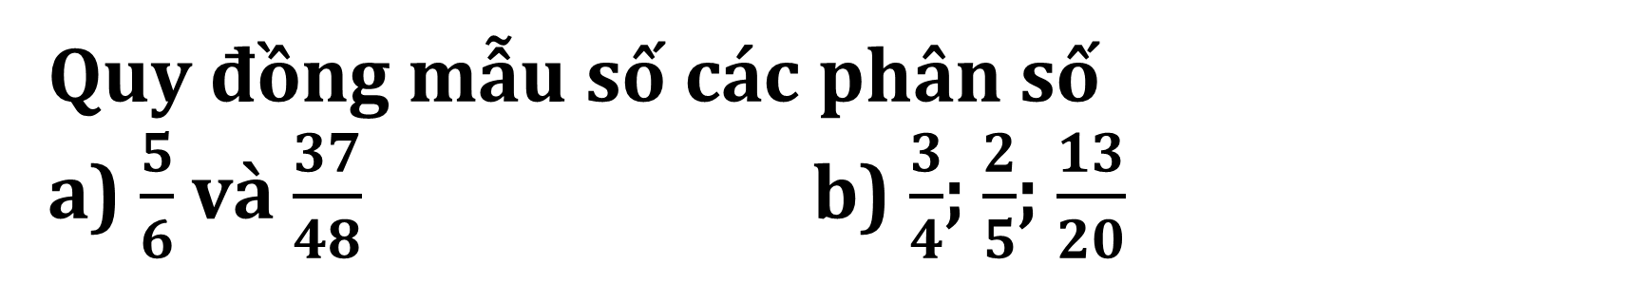
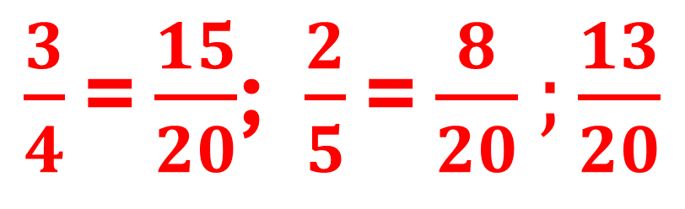
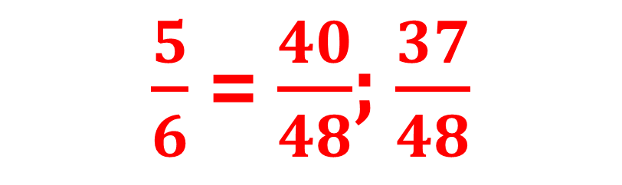
3
Quy đồng mẫu số các phân số
a) $\frac{5}{6}$ và $\frac{37}{48}$ b) $\frac{3}{4}$; $\frac{2}{5}$; $\frac{13}{20}$
$\frac{5}{6}$ = $\frac{40}{48}$; $\frac{37}{48}$
$\frac{3}{4}$ = $\frac{15}{20}$; $\frac{2}{5}$ = $\frac{8}{20}$ $;\frac{13}{20}$

Slide 6

1
Các bạn Mai, Việt, Nam và Rô-bốt thi giải khối ru-bích. Thời gian hoàn thành của mỗi bạn như sau:
Mai: $\frac{3}{10} giờ, Việt:\frac{3}{10}$ giờ, Nam: $\frac{2}{5}$ giờ, Rô-bốt $\frac{1}{5}$ giờ
a) Hỏi bạn nào hoàn thành giải khối ru-bích đầu tiên, bạn nào hoàn thành giải khối ru-bích cuối cùng?
b) Mai hoàn thành giải khối ru-bích trước những bạn nào?

Slide 7
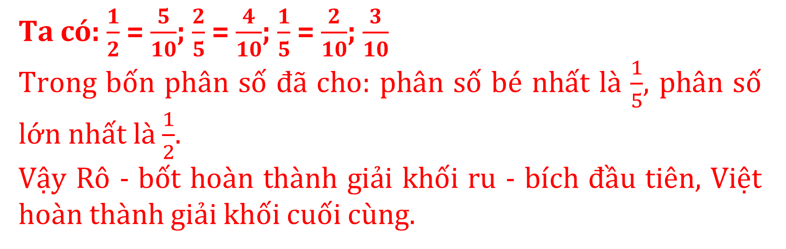
Mai: $\frac{3}{10} giờ, Việt:\frac{3}{10}$ giờ, Nam: $\frac{2}{5}$ giờ, Rô-bốt $\frac{1}{5}$ giờ
a) Hỏi bạn nào hoàn thành giải khối ru-bích đầu tiên, bạn nào hoàn thành giải khối ru-bích cuối cùng?
Ta có: $\frac{1}{2}$ = $\frac{5}{10}$; $\frac{2}{5}$ = $\frac{4}{10}$; $\frac{1}{5}$ = $\frac{2}{10}$; $\frac{3}{10}$
Trong bốn phân số đã cho: phân số bé nhất là $\frac{1}{5}$, phân số lớn nhất là $\frac{1}{2}$.
Vậy Rô - bốt hoàn thành giải khối ru - bích đầu tiên, Việt hoàn thành giải khối cuối cùng.

